Slide 1
实习总结
姓名：李建华
日期：2017年07月17日-08月09日

Slide 2
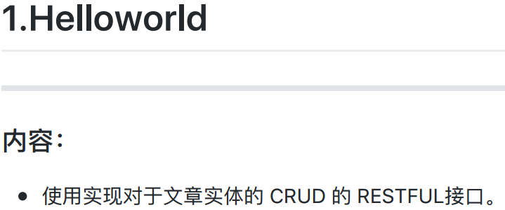
任务完成情况及思路
任务一
servlet + JDBC 实现实体的CRUD？

Slide 3
任务一
什么是 RESTful ?
REST描述的是在网络中client和server的一种交互形式。
Server提供的RESTful API中，URL中只使用名词来指定资源，
用HTTP协议里的动词来实现资源的增删改查，即通过HTTP动词来实现资源的状态转换。

Slide 4
任务一
HTTP动词来实现资源的状态转换：
GET 用来获取资源，
POST 用来新建资源（也可以用于更新资源），
PUT 用来更新资源，
DELETE 用来删除资源。
比如：
DELETE http://api.qc.com/v1/friends: 删除某人的好友 （在http parameter指定好友id）
POST http://api.qc.com/v1/friends: 添加好友
UPDATE http://api.qc.com/v1/profile: 更新个人资料
作者：覃超
链接：https://www.zhihu.com/question/28557115/answer/48094438
来源：知乎

Slide 5
任务一
自己的实现：
@RequestMapping(value = "articles", method = RequestMethod.POST)
public Article addArticle(......
@RequestMapping(value = "articles/id={id}", method = RequestMethod.DELETE)
public void deleteArticle(@PathVariable Integer id) {
articleRepository.delete(id);
}

Slide 6
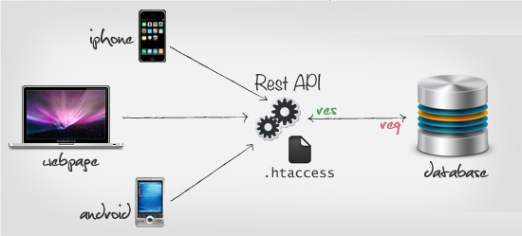
任务一
为什么要用RESTful结构呢？
RESTful风格的服务，由于可以直接以json或xml为载体承载数据，以HTTP方法为统一接口完成数据操作，客户端的开发不依赖于服务实现的技术，移动终端也可以轻松使用服务。

Slide 7
任务一
完成情况
基于Spring Boot 微框架，学习配置了工程环境；完成对文章实体类的CRUD；理解RESTful设计风格。
工具
数据库：MySQL
IDE : IntelliJ IDEA
JDK 1.8
maven 3.5

Slide 8
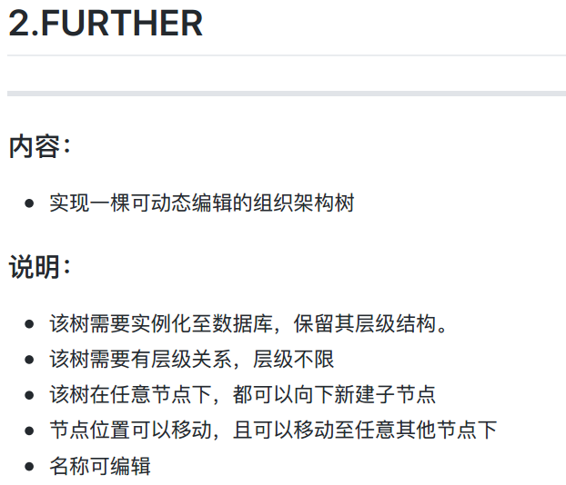
任务完成情况及思路
任务二

Slide 9
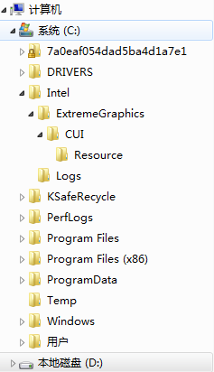
任务二
特点：
1、根节点有且仅有一个。
2、每一个节点包含某些属性值。如text。
3、每个节点，有唯一的父节点。

Slide 10
任务二
POJO 数据库表设计
public class TreeNode {
String id;
String text;//要显示的节点文本。
String pid;
String createTime;
String updateTime;
//...get,set
}
id | text | pid | create_time | update_tme

Slide 11
任务二
前端tree控件的选择
zTree 、JsTree、EasyUI.......

Slide 12
任务二
EasyUI tree控件
onContextMenu: function(e,node){//右键“快捷菜单”
....
}
onAfterEdit:function(node){//重命名结束
....
}
onDrop:function(target,source,point){//拖拽完成
....
}

Slide 13
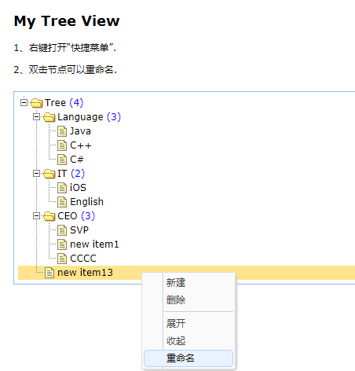
任务二
实现界面

Slide 14
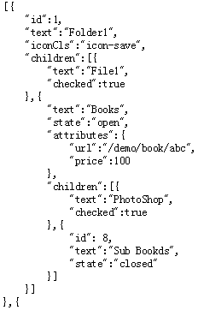
任务二
Problems ？
EasyUI对server数据格式的要求：
id | text | pid | create_time | update_tme
1 | Tree | 0 | 20170807092324
11 | IT | 1 | 20170807092421
12 | CEO | 1 | 20170807092455
 |  |  | .........
解决办法：扁平化数据处理，动态加载单个节点数据。

Slide 15
任务二
Problems 2？
节点展开、收起，再展开时，通过ajax发送异步请求，该节点下的数据会重复追加！
解决办法：把每一个节点值保存起来，判断是否已经存在，存在就不再去加载。

Slide 16
任务二
完成情况
使用easyUI的tree组件，完成动态树的实例化，节点新建、删除、拖拽、展开、收起。实现从数据库表拉取数据的扁平化处理，实现异步加载单个节点数据(没有使用递归)
EasyUI总结
优点：对tree节点的新建、删除、拖拽等操作的回调支持。
缺点：不支持扁平化数据加载。

Slide 17
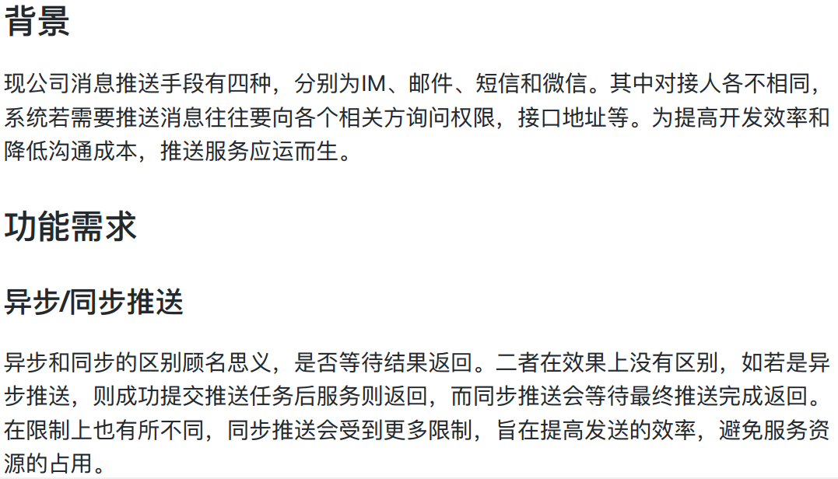
任务完成情况及思路
任务三

Slide 18
任务三
题目的理解与分析
概述：实现一个消息推送服务平台。
功能需求：
1、消息的同步、异步推送；
2、推送方式支持邮件、短信；
3、支持消息模板；
4、支持消息回复；
5、支持水平扩展。
要点：
1、数据重要性（不丢失）；
2、延迟。

Slide 19
任务三
初级设计
MySQL
write
用户请求
API
验证 解析
MQ
msg
执行
推送
msg
out

Slide 20
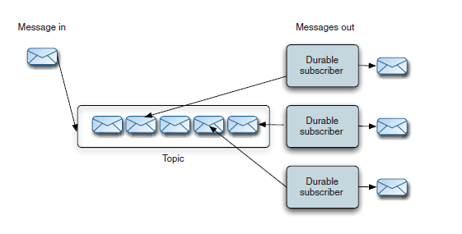
任务三
消息模型可以分为两种， 队列和发布-订阅式。
1、队列的处理方式是 一组消费者从服务器读取消息，一条消息只有其中的一个消费者来处理。
2、发布-订阅模型中，消息被广播给所有的消费者，接收到消息的消费者都可以处理此消息。

Slide 21
任务三
选用Redis作缓存
Redis 优势
1、性能极高：能读的速度是110000次/s,写的速度是81000次/s 。
2、丰富的数据类型：支持二进制案例的 Strings, Lists, Hashes, Sets 及 有序Sets 数据类型操作。
3、原子：Redis的所有操作都是原子性的。
4、丰富的特性 – Redis还支持 publish/subscribe, 通知, key 过期等。
5、Redis持久化机制：RDB、AOF。

Slide 22
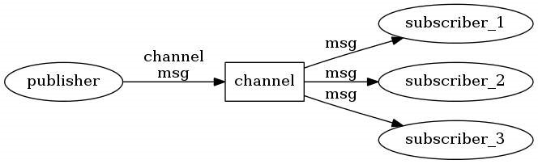
任务三
Redis --publish/subscribe的尝试
发布者和订阅者都是Redis客户端，Channel则为Redis服务器端，发布者将消息发送到某个的频道，订阅了这个频道的订阅者就能接收到这条消息。Redis的这种发布订阅机制与基于主题的发布订阅类似，Channel相当于主题。

Slide 23
任务三
Redis 发布订阅-2个频道
用户请求
subscriber
add
list
RequestEntity
publish
pop
subscriber
topic1 : newUserRequest
topic2 : newPushTask
实现：SpringMVC+spring-data-redis

Slide 24
任务三
Redis ZSet的尝试
ZSetOperations operations = redisTemplate.opsForZSet();
operations.add("topic2",msg1 , 0);
operations.add("topic2",msg2 , 1);
Set resultSet = operations.rangeByScore("topic2", 0d ,1d);
最后选择了redis的list
1、底层实现是双向链表。
2、支持指定从某侧插入和删除，如rightPush()，leftPop()。

Slide 25
任务三
最终设计
MySQL
requestCode
用户请求
API
appid
write
验证appid 参数解析
publisher
Redis
执行
推送
out

Slide 26
任务三
接口设计
http://127.0.0.1:8080/msgpush/register
注册请求，返回User对象(json)。
http://127.0.0.1:8080/msgpush/template
添加模板请求,返回-1，代表appid验证失败。验证成功后，返回模板id。
http://127.0.0.1:8080/msgpush/callback
查询请求，返回-1，代表appid验证失败。验证成功后，返回requestCode下所有推送的具体信息。

Slide 27
任务三
接口设计
短信推送请求
http://127.0.0.1:8080/msgpush/phone
ArrayList<String> list = new ArrayList();
list.add("ljh");
list.add("2017-3-27");
list.add("3");
JSONArray jsonArray = JSONArray.fromObject(list);
List<NameValuePair> formparams = new ArrayList<NameValuePair>();
formparams.add(new BasicNameValuePair("appid", "10524782571"));
formparams.add(new BasicNameValuePair("push", "18827588559,15773114762"));
formparams.add(new BasicNameValuePair("sign", "CVTE"));
formparams.add(new BasicNameValuePair("templateId", "1"));
formparams.add(new BasicNameValuePair("params", jsonArray.toString()));
formparams.add(new BasicNameValuePair("content", ""));
formparams.add(new BasicNameValuePair("needReply", "1"));
formparams.add(new BasicNameValuePair("isTongbu", "0"));

Slide 28
任务三
消息回复
用户推送时，若指定需要回复(needReply=1)，则给每位接收者生成唯一的回复链接。
http://127.0.0.1:8080/pubsub/room?appid=xxx&requestCode=xx&pushAddress=xxx
例如：18627588559的回复链接
http://127.0.0.1:8080/pubsub/room?appid=10191291000&requestCode=6&pushAddress=18627588559
reply消息回复table
id | appid | request_code | push_address | text | type | time

Slide 29
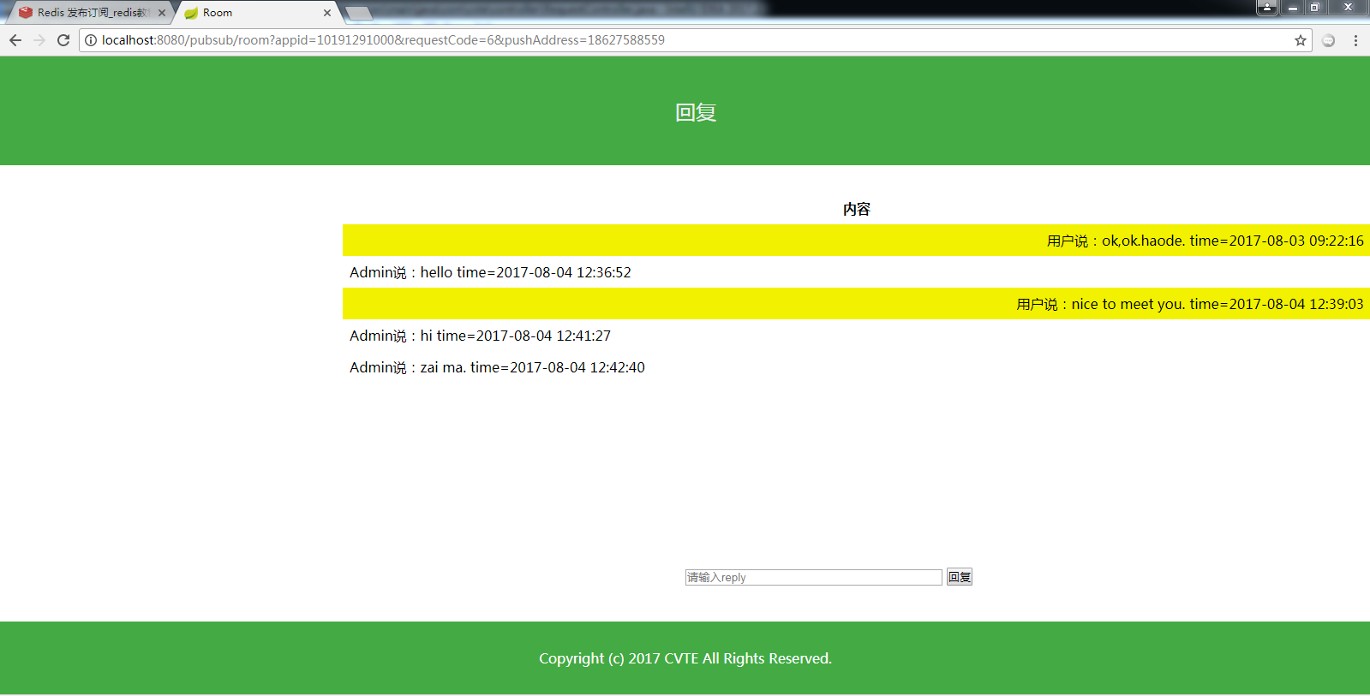
任务三
消息回复

Slide 30
任务三
不足：
1、数据保护与加密。
2、参数验证还比较薄弱。
3、同步推送的方式，需要额外的服务器支持。
4、推送异常的任务，先存redis内存，不阻塞后续的推送，本次推送结束，再处理，重复3次。

Slide 31
收获及感受
1、技术上：新技术点的学习。三个任务涉及了很多技术。RESTful设计风格、Spring Boot 、SpringMVC、jpa、mybatis、redis、EasyUI。
2、代码质量要求的提高。
3、系统设计与分析能力的增强。
3、开发团队氛围的感受。

Slide 32
自我评价
1、沉着冷静、自学能力强，能够独立思考和自主解决难题。2、虚心接受建议。
3、持之以恒。

Slide 33
对公司或部门的建议
1、暑期实习的时间，可以适当延长一些。
2、可以组织大学生程序比赛，给学生更多进入公司的机会。

Slide 34
谢 谢！

